Slide 1
Introdução aos Jogos Digitais
Prof. Paulo José de Carlo Almeida

Slide 2

Ideia
Como conseguir uma boa ideia?
Brainstorming
Brainstorming, ou tempestade de ideias, é uma reunião em grupo para debate sobre soluções a um problema.
Trata-se de uma busca por abordagens inovadoras, o que no ambiente corporativo estimula o engajamento e contribui com a valorização e a motivação da equipe.
Quantidade: quanto mais ideias direcionadas especificamente ao mesmo problema, melhor.
Flexibilidade: como a busca é por novas abordagens na solução de um problema, a fuga do tradicional é bem-vinda.
Liberdade: ideias não devem ser alvo de críticas durante uma sessão de brainstorming.
Interatividade: as ideias apresentadas podem ser aperfeiçoadas ou mesmo combinadas entre elas, dando origem a novas soluções.
Tangibilidade: as ideias sugeridas precisam ter a capacidade de sair do papel e se transformar em ações concretas.

Slide 3
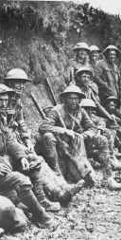
História
Contexto
Visual – Onde acontece, Deserto, Escola, Praia etc.
O receptor imagina o local, com as pessoas (professor, aluno etc.)
Temporal - Quando acontece, Era, Época, na primeira guerra etc.
O receptor imagina cores, formas, (soldados da primeira guerra)
Usar os termos
Naquela época...
O que esta acontecendo...
5w2h
Forçar o máximo de detalhamento

Slide 4

Personagem
Rick é velho e alto. (porque ele tem que ser velho?)
Ele tem longas pernas e braços e é muito magro. (porque ele tem que ser assim?)
Ele tem um tez cinza vagamente bronzeado e um cabelo cinza-azul com um ponto calvo na parte de trás da cabeça. (Passa que mensagem?)
Ele tem cabelos espinhosos em sua cabeça e uma sobrancelha única. (Passa que mensagem?)
Ele usa um jaleco branco com uma camisa azul clara em baixo.
Ele também usa calças castanhas, cinto marrom escuro com uma fivela amarela e sapatos pretos.
Ele é ocasionalmente visto com algum resíduo verde na boca, aparecendo principalmente quando está bêbado.
Rick fala de uma maneira divertida e balbuciante que muitas vezes é interrompida por arrotos, como um pessoa que esta sempre bêbeda.

Slide 5
Personagens
O(a) personagem deverá viver, para isso deverá ter características, como a apresentada no slide anterior.
Se for genérico, Personagem não-jogável que tem inteligência artificial (NPC) ou algum que o personagem principal irá interagir, dependendo da frequência;
Muita frequência (secundário), deverá ter traços característicos; Ex.: Enfermeira, Atendente de loja, Mecânico, Vendedor, Forjador etc.
Pouca frequência (transeunte),deverá ter traços mais simples; Ex.: Passageiro do ônibus, Torcida, Multidão etc.

Slide 6
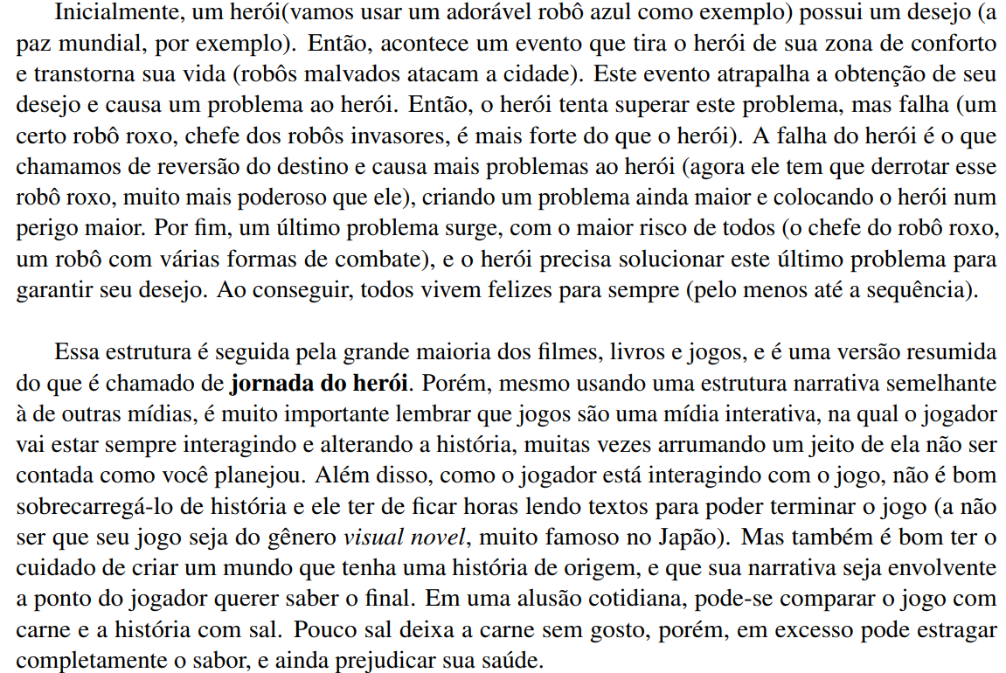
https://edisciplinas.usp.br/pluginfile.php/4110973/mod_resource/content/1/apostila-de-jogos.pdf

Slide 7
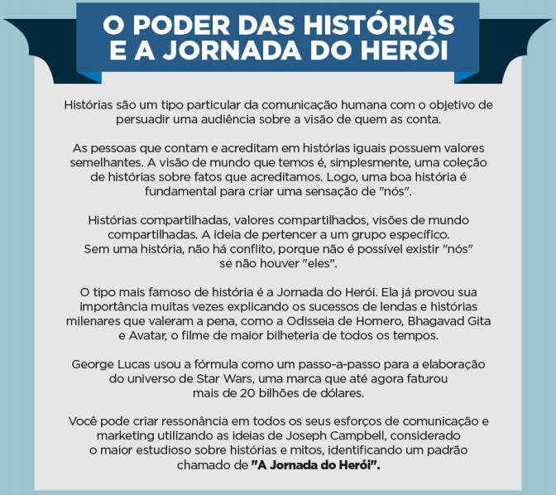

Slide 8
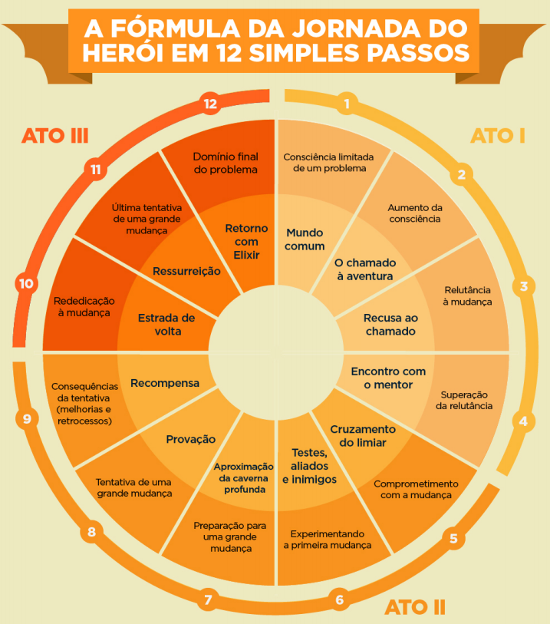

Slide 9
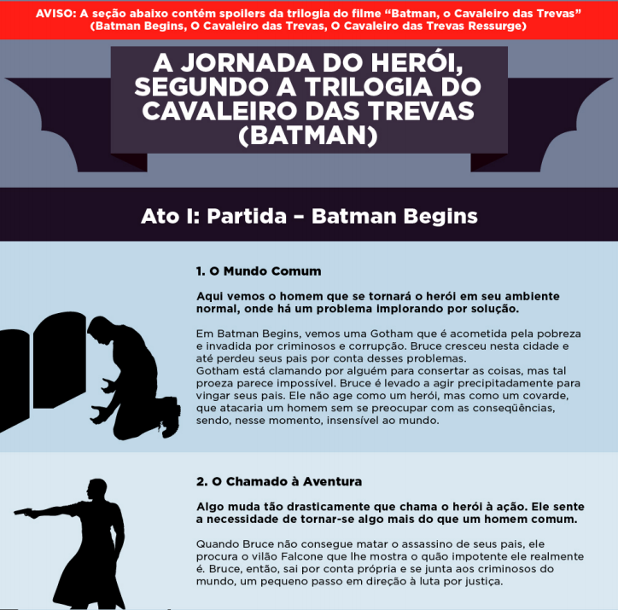

Slide 10
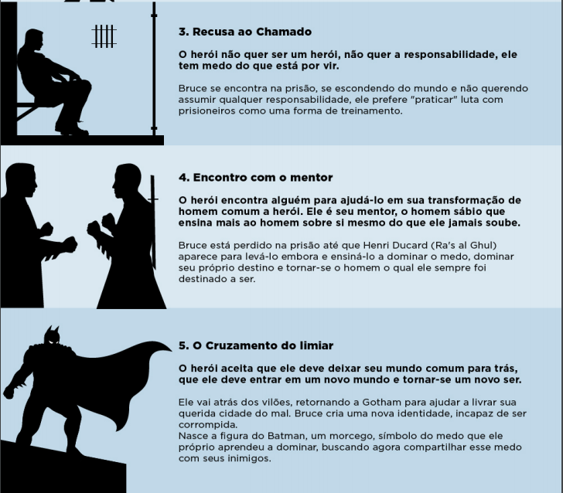

Slide 11
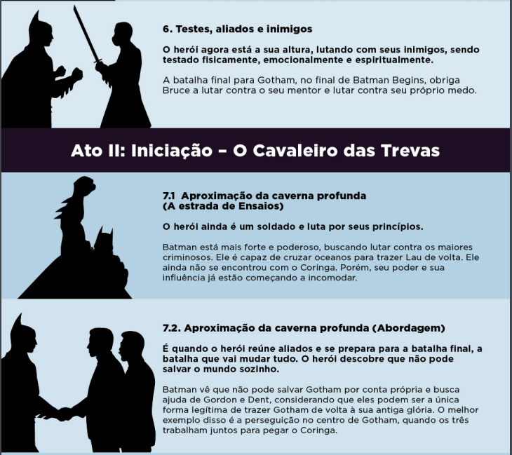

Slide 12
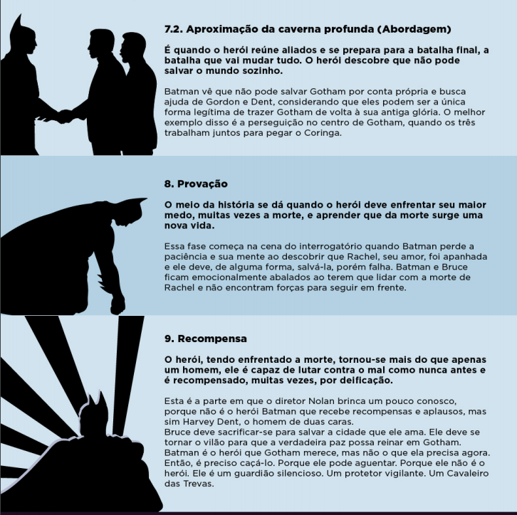

Slide 13
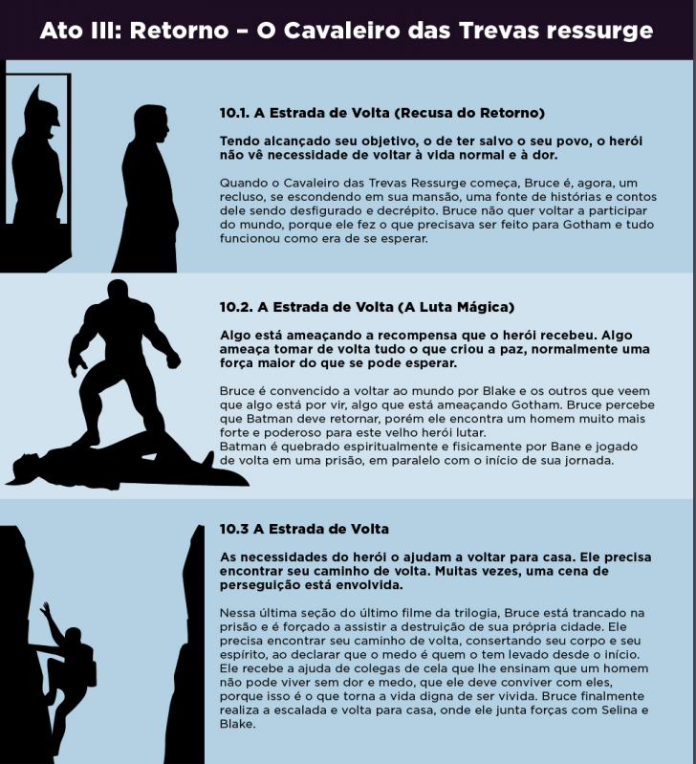

Slide 14
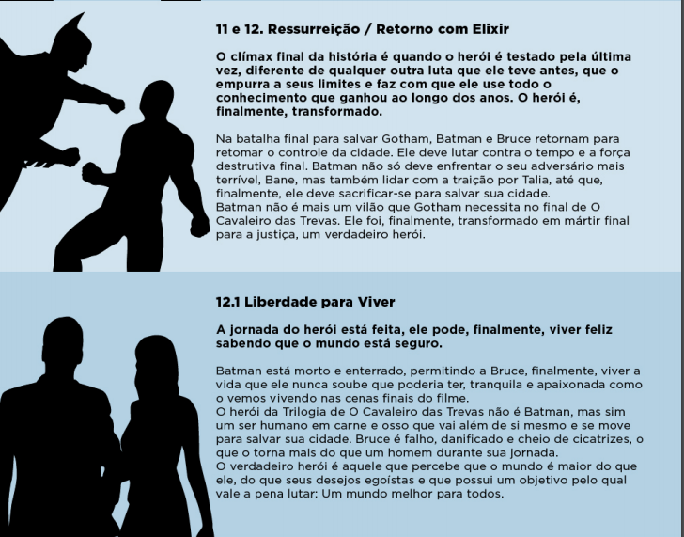

Slide 15
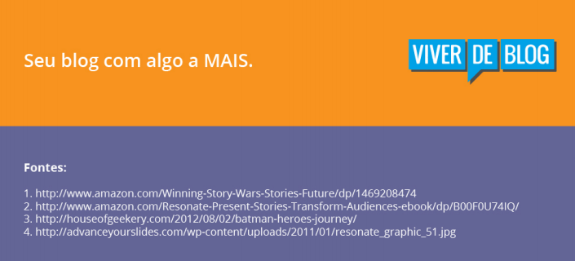

Slide 16
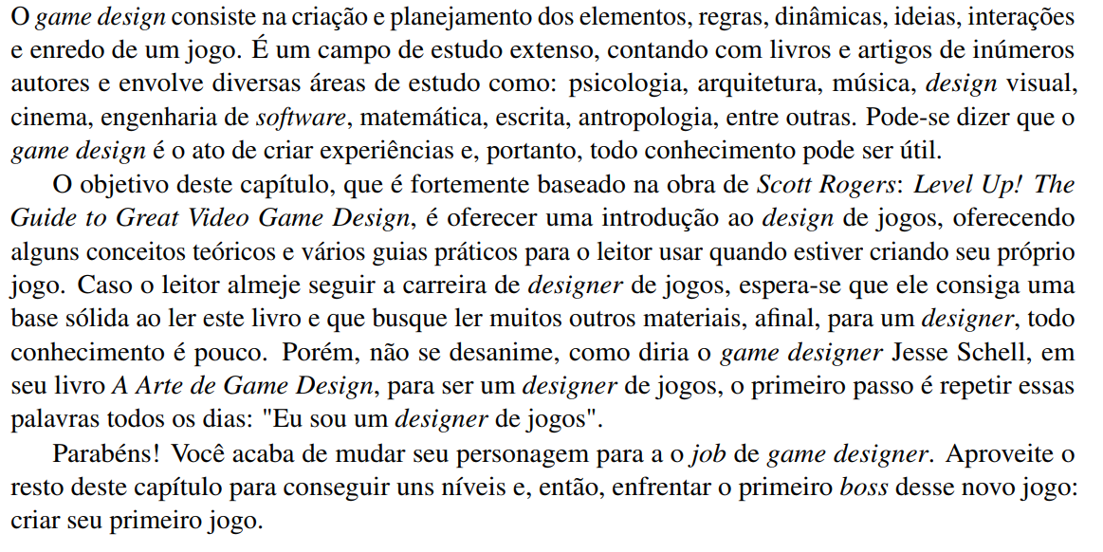
https://edisciplinas.usp.br/pluginfile.php/4110973/mod_resource/content/1/apostila-de-jogos.pdf

Slide 17
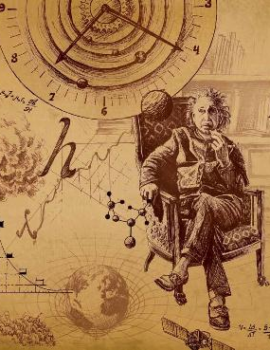
Então...
Você tem uma história;
Nesta história tem personagens;
Os personagens estão enquadrados em ambientes visuais e de maneira temporal;
Devidamente caracterizados;
Falta mais alguma coisa?

Slide 18
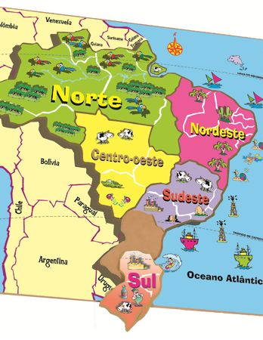
Documentar tudo
Faça os mapas;
Defina os pontos mais importantes;
Dê zoom nos pontos mais importantes, afinal é por lá que os personagens irão passar a maioria do tempo;
Mostre os personagens em diversos ângulos e dentro dos ambientes;

